Slide 1
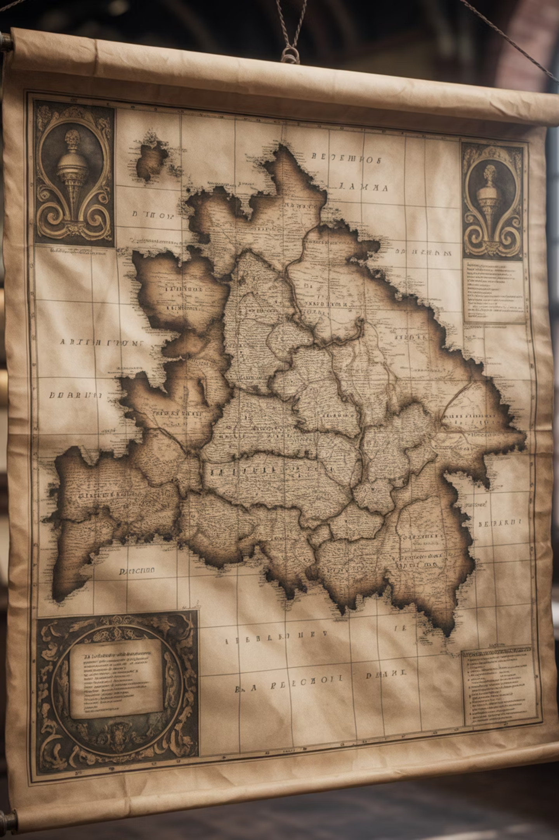
Беларусь в европейских войнах Нового времени (XVI–XVII вв.)
Учитель истории Елисеенко О.А., 10 класс

Slide 2
План изучения темы
01
02
Ливонская война 1558–1583 гг. и её последствия
Военные конфликты Речи Посполитой с Россией в XVII в.
03
04
Казацко-крестьянская война на территории Беларуси
Общие итоги и последствия для белорусских земель

Slide 3
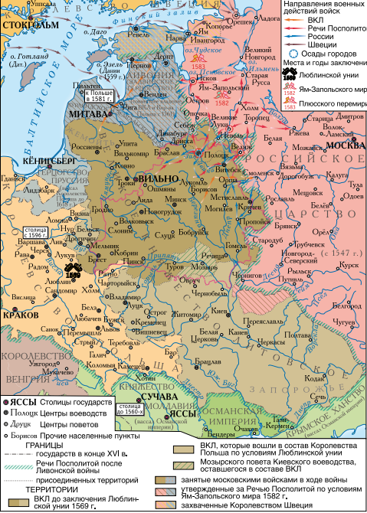
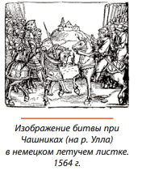
Причины:
1.Борьба за контроль над Балтийским морем .
2.Невыплата Ливонским орденом «юрьевской дани»(за пользование городом Юрьевом).
3.Препятствие ввозу европейских товаров в Россию.
Ливонский орден находился в вассальной зависимости от ВКЛ

Slide 4
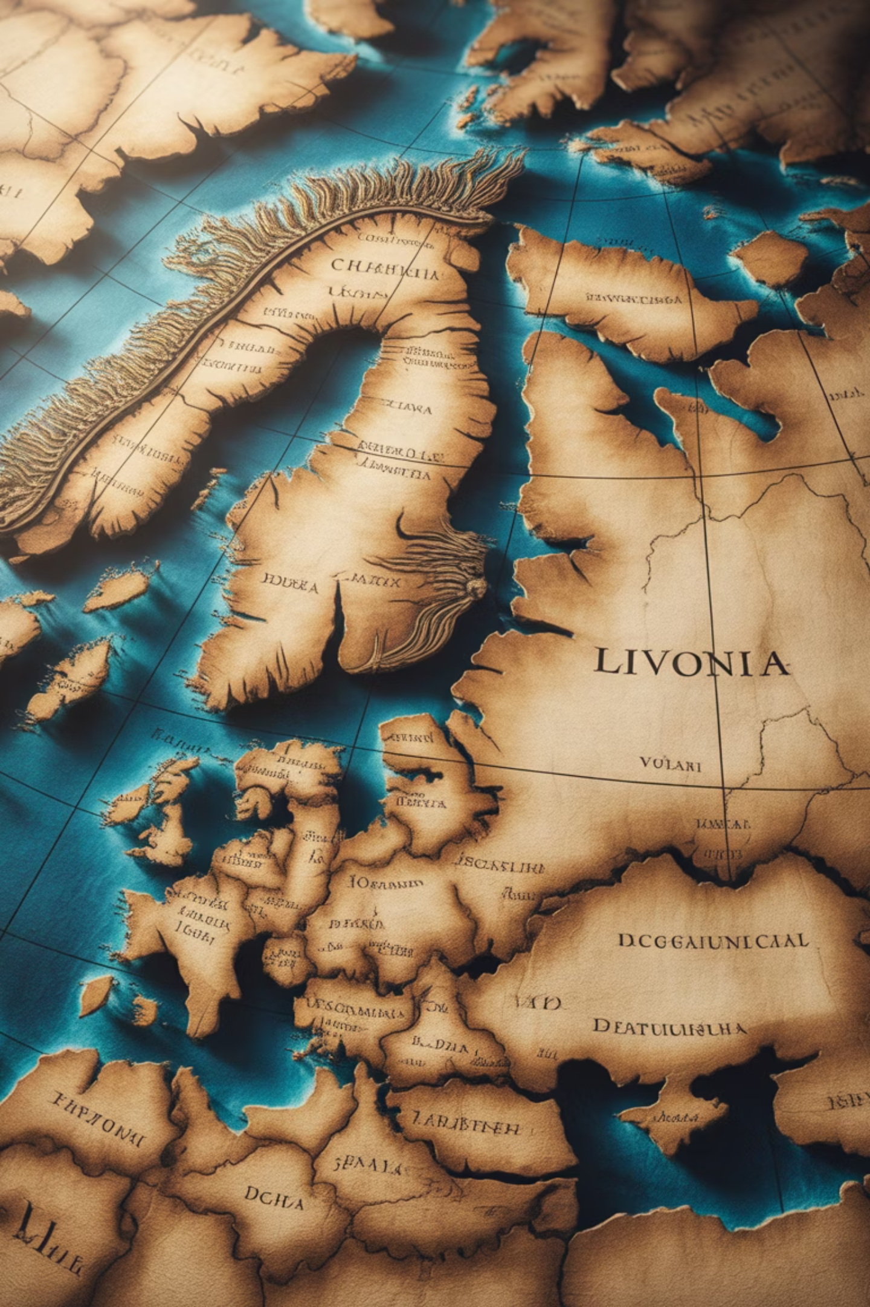
Борьба за Балтийское море
Ключевые моменты:
Вторая половина XVI в.: обострение борьбы за контроль над Балтикой
Участники: Россия, Швеция, Дания, Польша, ВКЛ
Главная причина: невыплата Ливонским орденом «юрьевской дани» России
Повод: препятствие ввозу европейских товаров в Россию
Начало: январь 1558 г. — российские войска вторглись в Ливонию

Slide 5
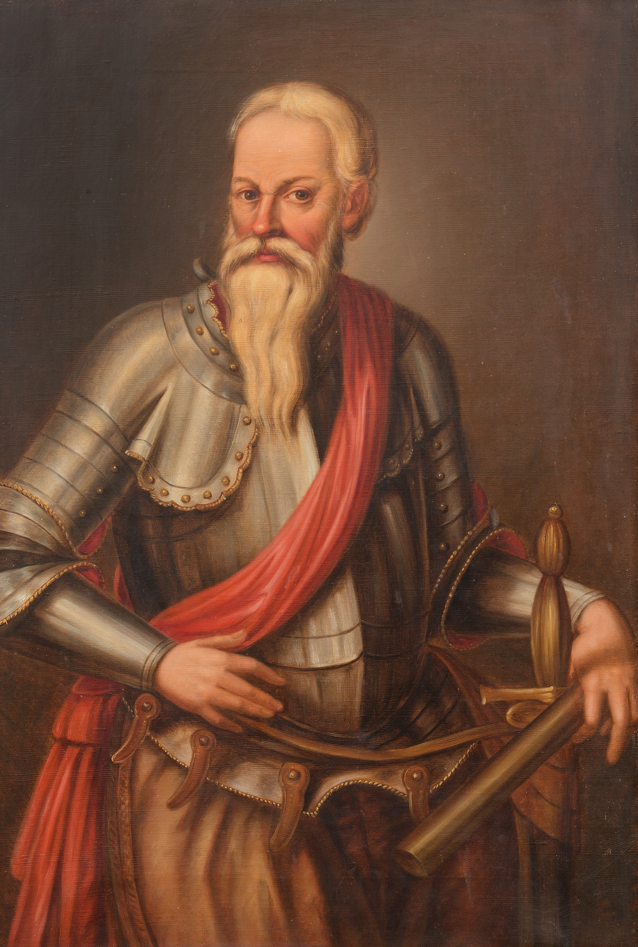
Первый этап войны (1558–1561)
1558 – начало войны, взятие Нарвы и Дерита.
1561 – Виленский договор: Ливонский орден упразднён, часть земель перешла к ВКЛ, образовано Курляндское герцогство. Часть земель отошла Дании и Швеции.
1563 – взятие Полоцка российскими войсками.
1564 – битва на р. Улла (Чашники) – победа ВКЛ под командованием Николая Радзивилла Рыжего.

Slide 6
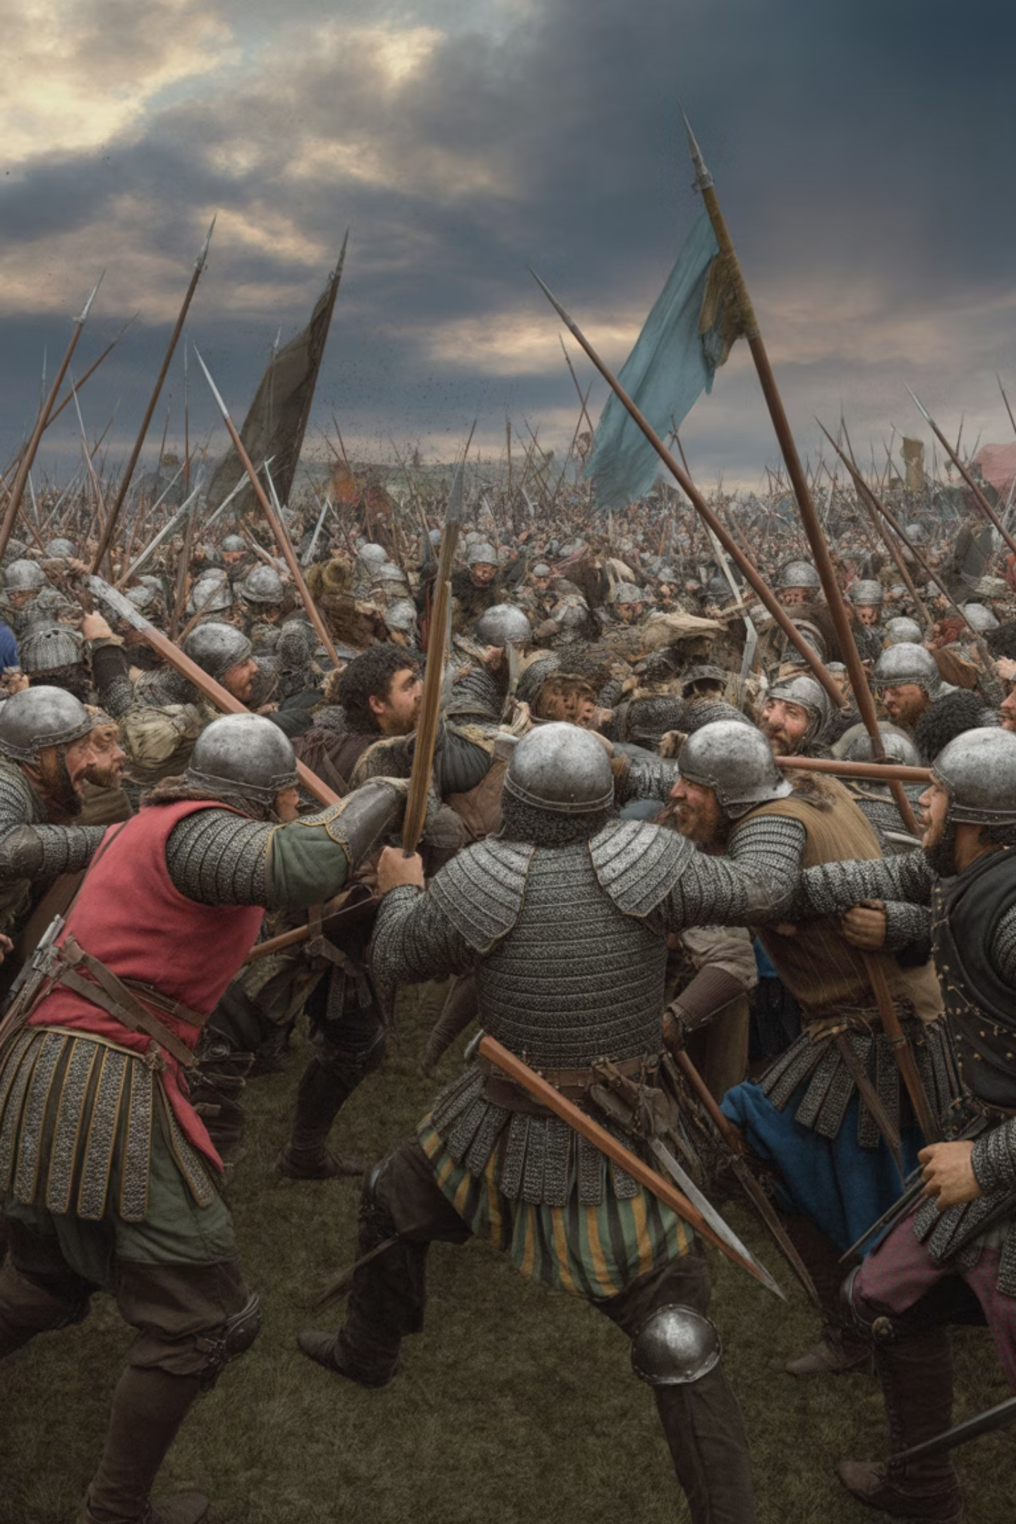
Конфликт ВКЛ и России (1562–1583)
1562 г.
Война переросла в конфликт между ВКЛ и Россией
Январь 1563 г.
Россия захватила Полоцк
Январь 1564 г.
Битва на реке Улла (около Чашников) — победа ВКЛ под командованием гетмана Николая Радзивилла Рыжего
Война приобрела затяжной характер

Slide 7
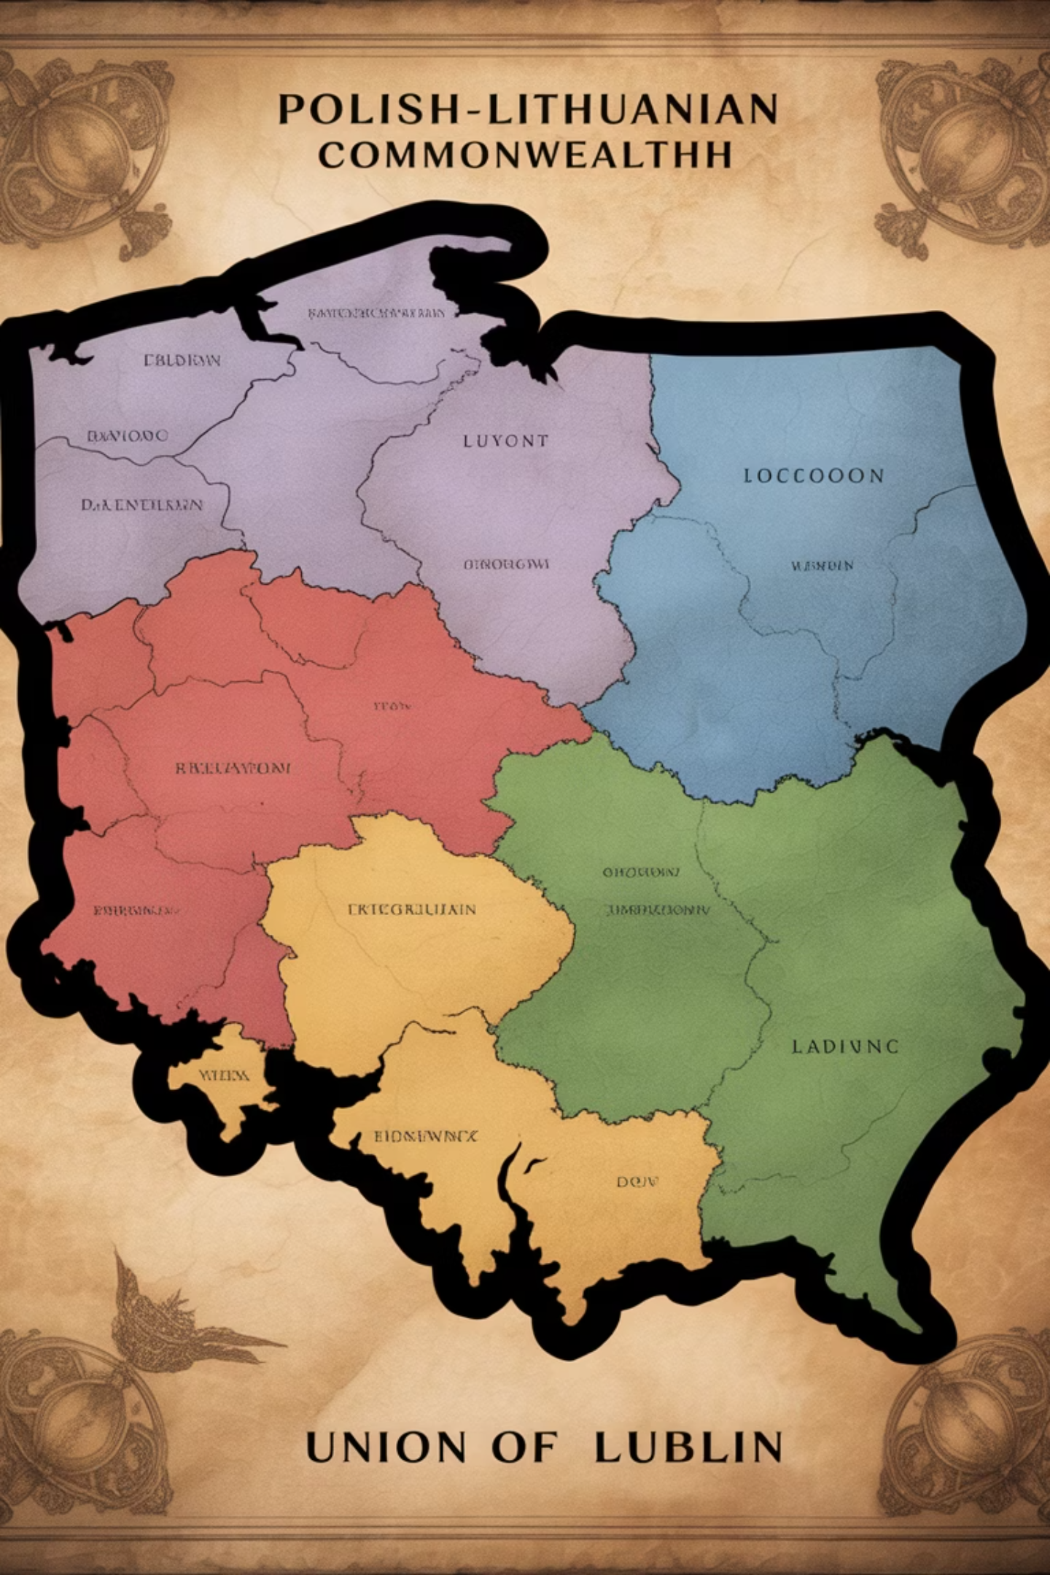
Формирование Речи Посполитой
Ключевые события:
Последствия для Беларуси:
1569 г. — Люблинская уния: образование Речи Посполитой (Польша + ВКЛ)
Устранены препятствия для торговли по Западной Двине
Союзник: Швеция
1579–1581 гг.: Король Стефан Баторий отвоевал Полоцк, начал наступление на Псков
Рост внешней торговли и экономического развития
1582 г. — Ям-Запольское перемирие: Речь Посполитая получила южную Ливонию с Ригой
1583 г. — Плюсское перемирие: Швеция получила северную Эстонию с Ревелем

Slide 8
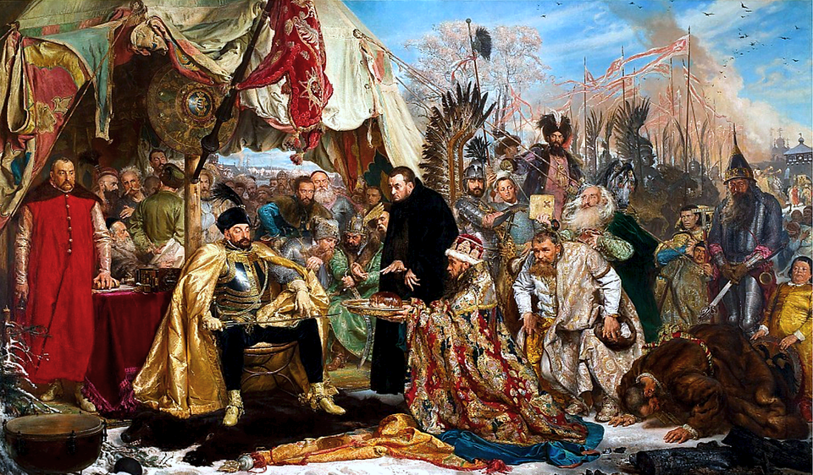

Slide 9
Итоги:
Создано новое государство – Речь Посполитая.
Усиление Швеции.
Россия не получила выхода к Балтийскому морю.
Увеличение внешней торговли через Западную Двину → экономический рост белорусских земель.

Slide 10
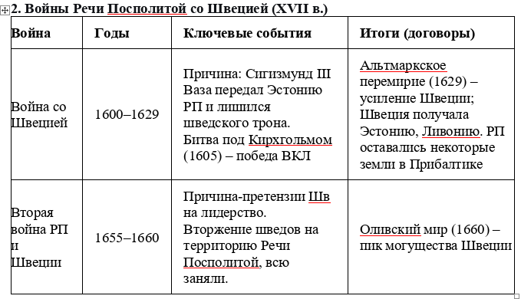

Slide 11
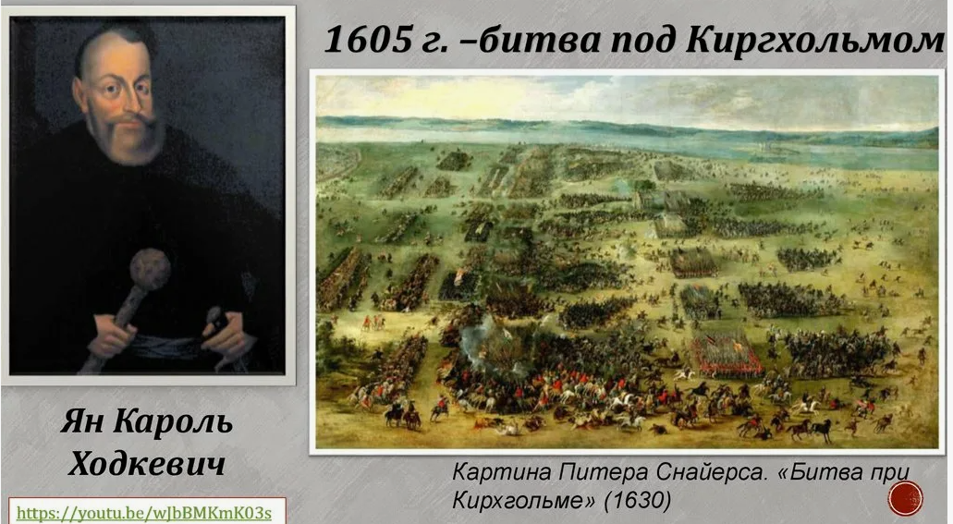

Slide 12
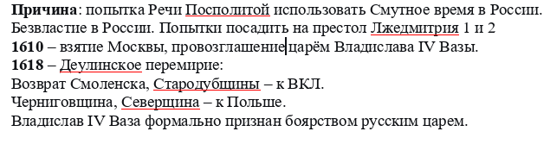
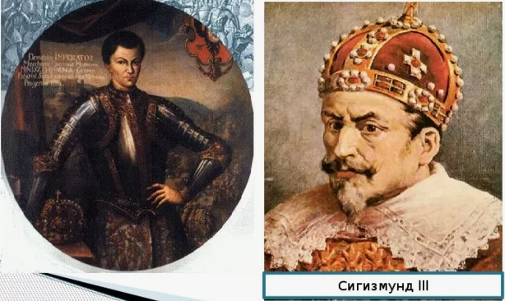
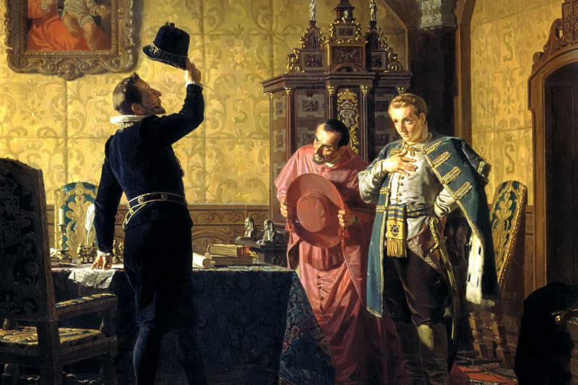

Война 1609–1618 гг. и Деулинское перемирие

Slide 13
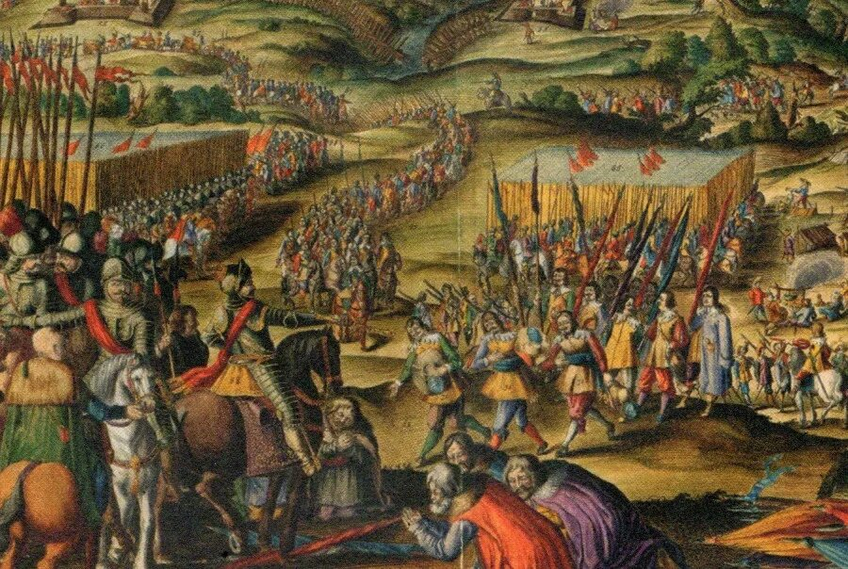
Смоленская война 1632-1634
Причина: попытка России пересмотреть условия Деулинского перемирия.
Итог: Поляновский мир (1634):
Подтверждение прежних границ.
Возврат Серпейска России.
Отказ Владислава IV от претензий на московский престол.

Slide 14
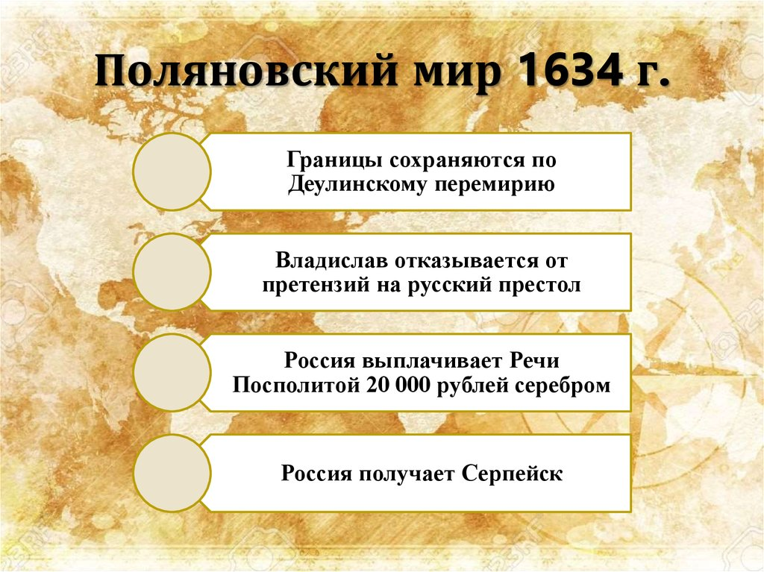

Slide 15
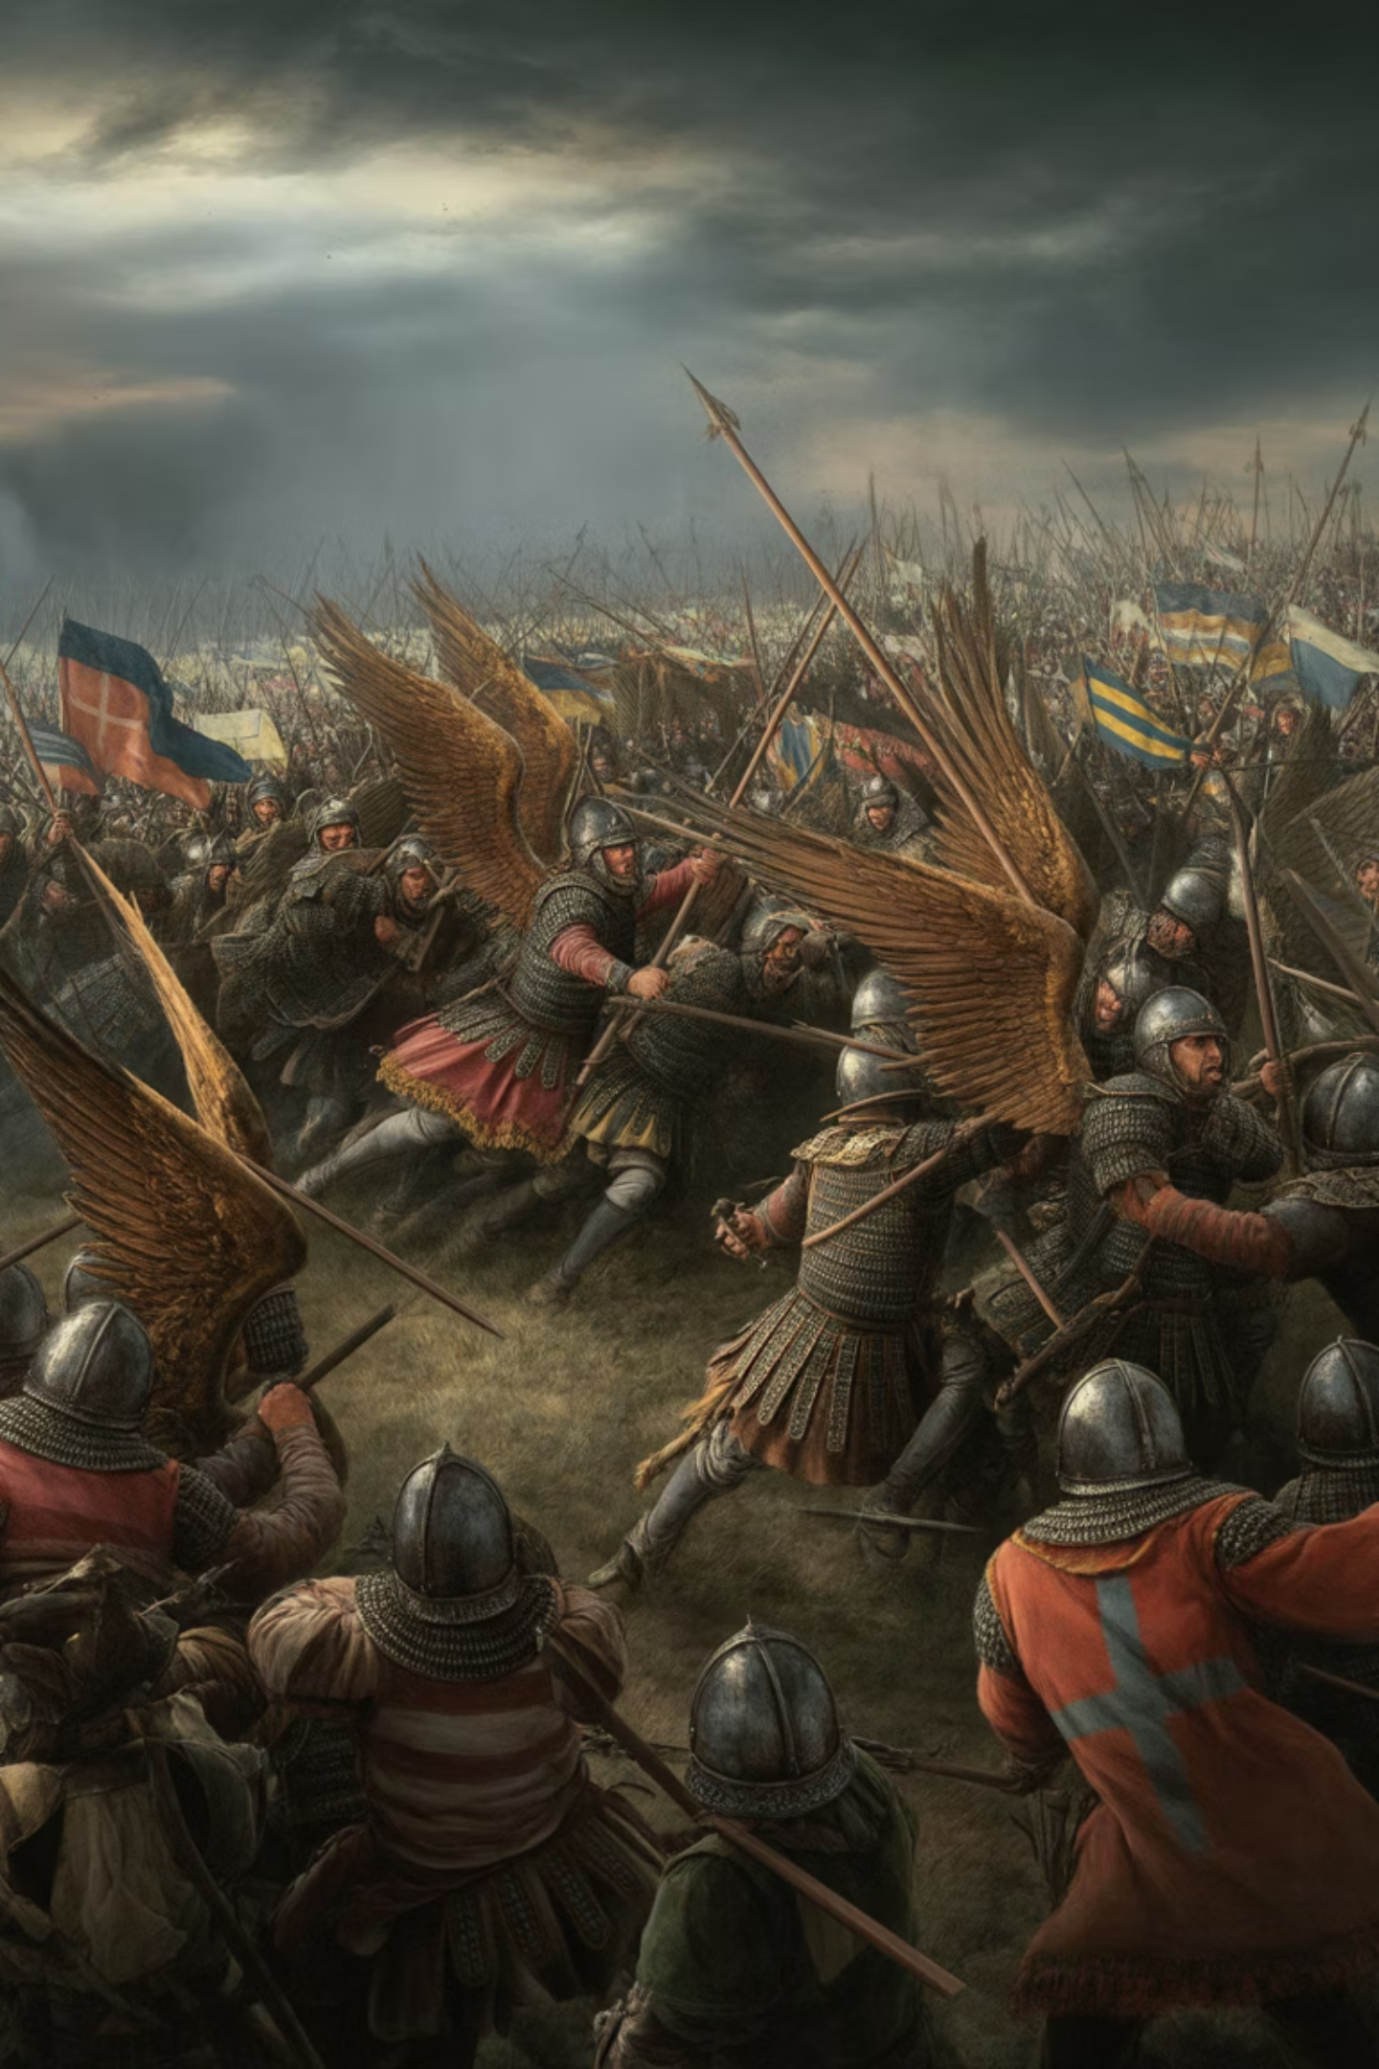
Войны со Швецией
Ключевые моменты:
Продолжение борьбы Речи Посполитой со Швецией за Прибалтику
Войны 1600–1629 гг. и 1655–1660 гг.
1605 г.: Битва под Кирхгольмом — победа армии ВКЛ над шведами
( не дала реального преимущества)
1629 г. — Альтмаркское перемирие: усиление позиций Швеции на 29 лет
1660 г. — Оливский мир: Швеция достигла вершины своего могущества

Slide 16
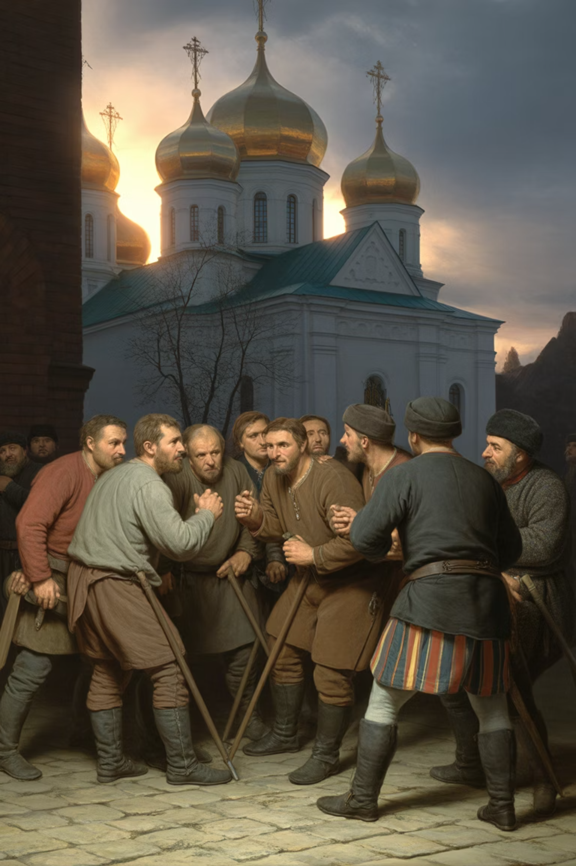
Предпосылки восстания Б.Хмельницкого в Беларуси
1648-1651
Полонизация
и окатоличивание
Распространение униатства
Закрепощение крестьян и рост повинностей
Ухудшение положения казаков в РП
Первая половина XVII в.:
1595–1596 гг.: Восстание Северина Наливайко — масштабное казацкое восстание на территории Беларуси
Казаки как полутюркское-полуславянское православное служилое сословие

Slide 17
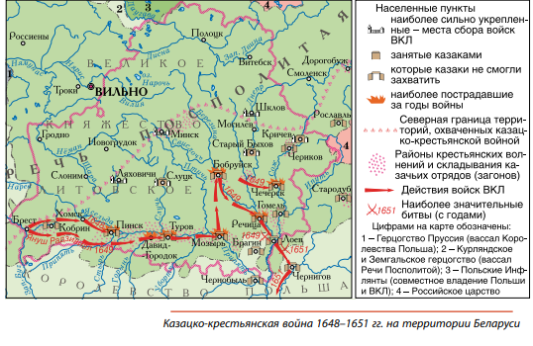

Slide 18
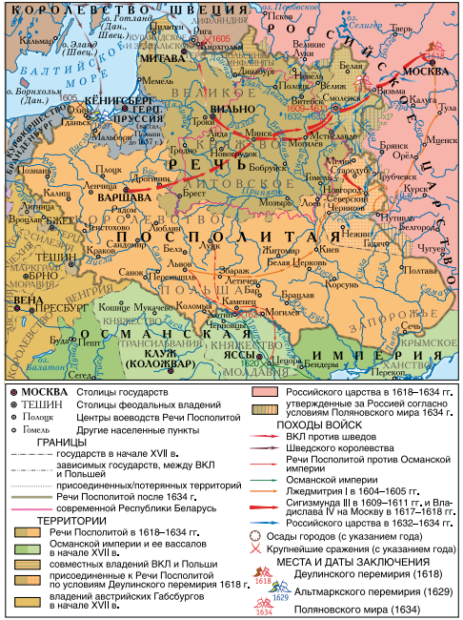
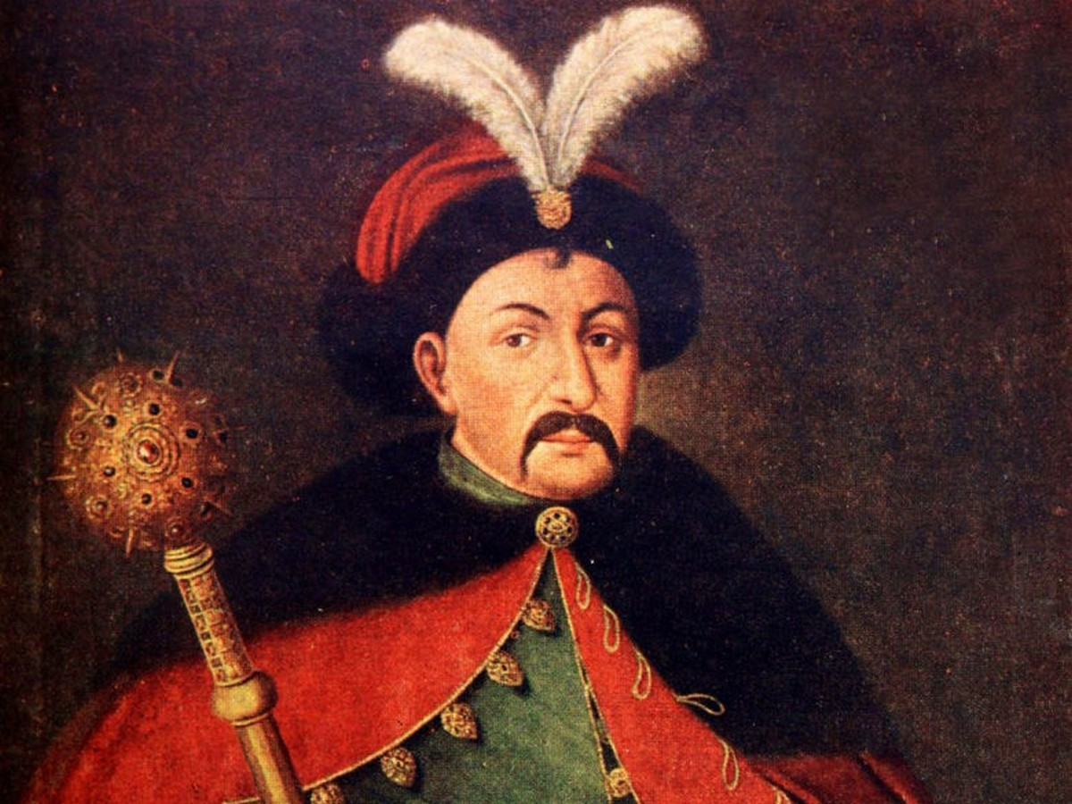

Slide 19
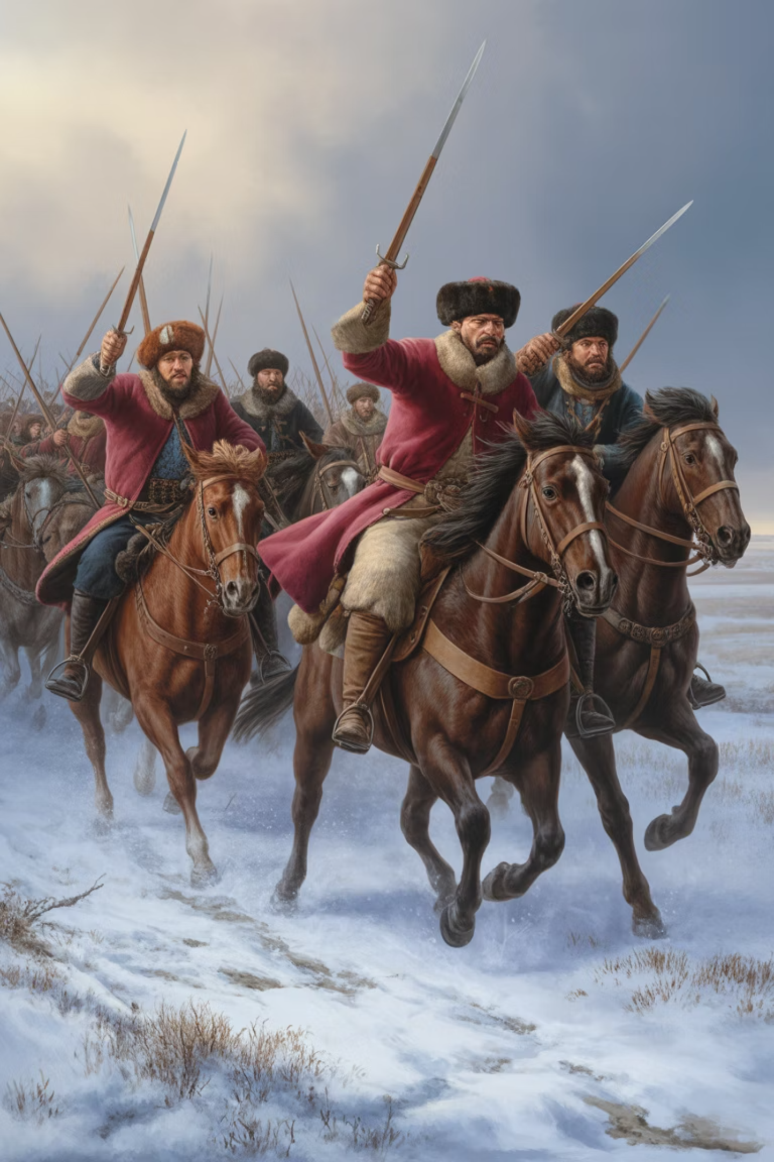
«Показачивание» Беларуси
Ключевые события в виде временной шкалы:
1648 г.
Восстание под предводительством Богдана Хмельницкого
в Запорожской Сечи
Лето 1648 г.
Казаки при поддержке белорусских повстанцев
заняли Гомель, Речицу, Мозырь
Октябрь 1648 г.
Пинское восстание — Полесье под контролем повстанцев
Январь 1649 г.
Контрнаступление Януша Радзивилла —
повстанцы вытеснены из Полесья
31 июля 1649 г.
Поражение казаков под Лоевом (Михаил Кричевский)
1649 г.
Зборовский мир: вывод казаков из Беларуси,
казацкая автономия в Украине

Slide 20
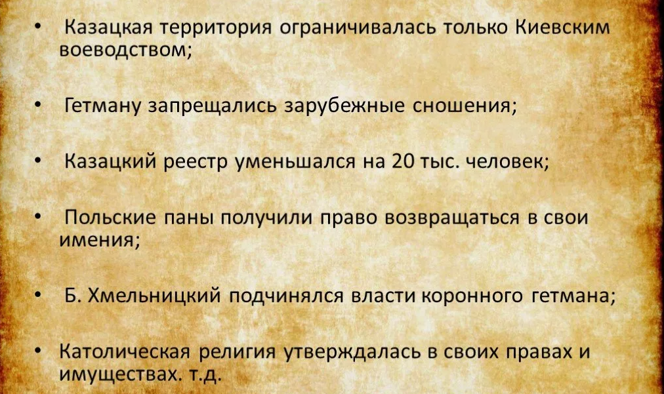
Вторая битва под Лоевом 1651-поражение казаков
Белоцерковский мир 1651. Условия:

Slide 21
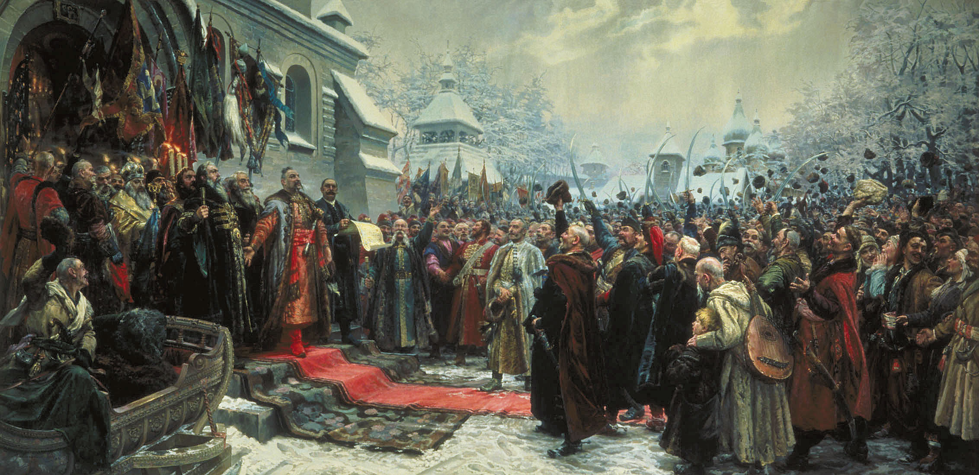
ПЕРЕЯСЛАВСКАЯ РАДА 1654-Обращение запорожского казачества к Михаилу Романову о включении в Российское царство
М.Хмелько. «Навеки с Москвой , навеки с русским народом...»

Slide 22
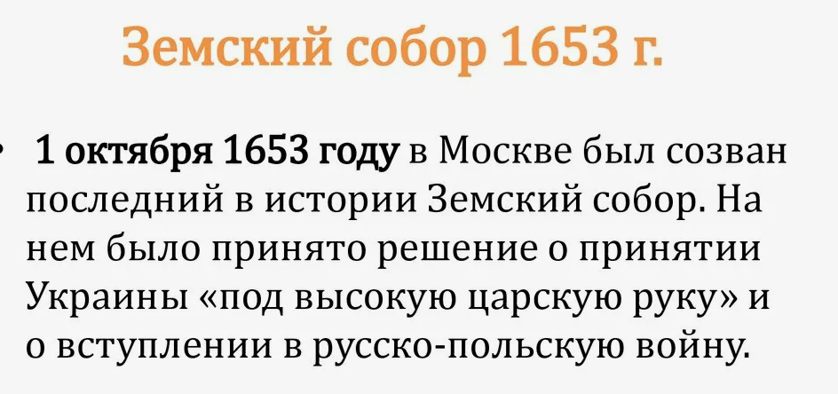
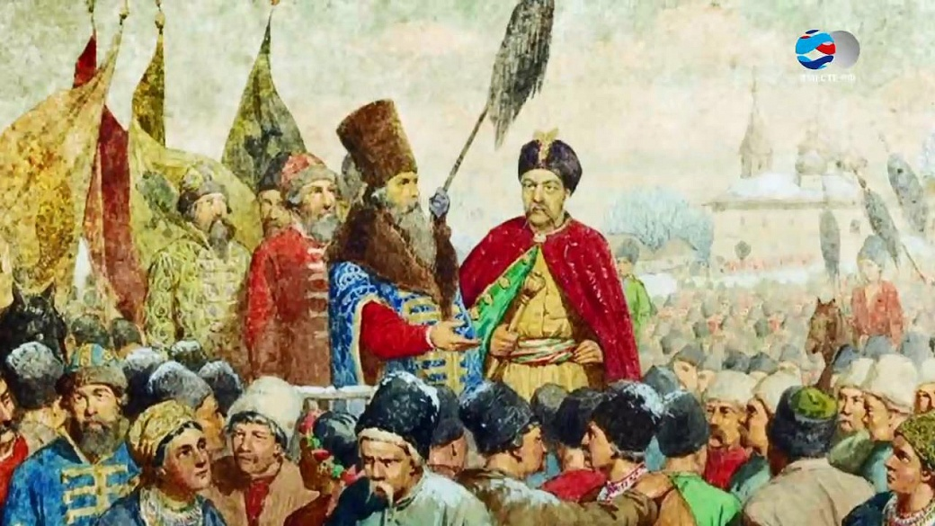

Slide 23
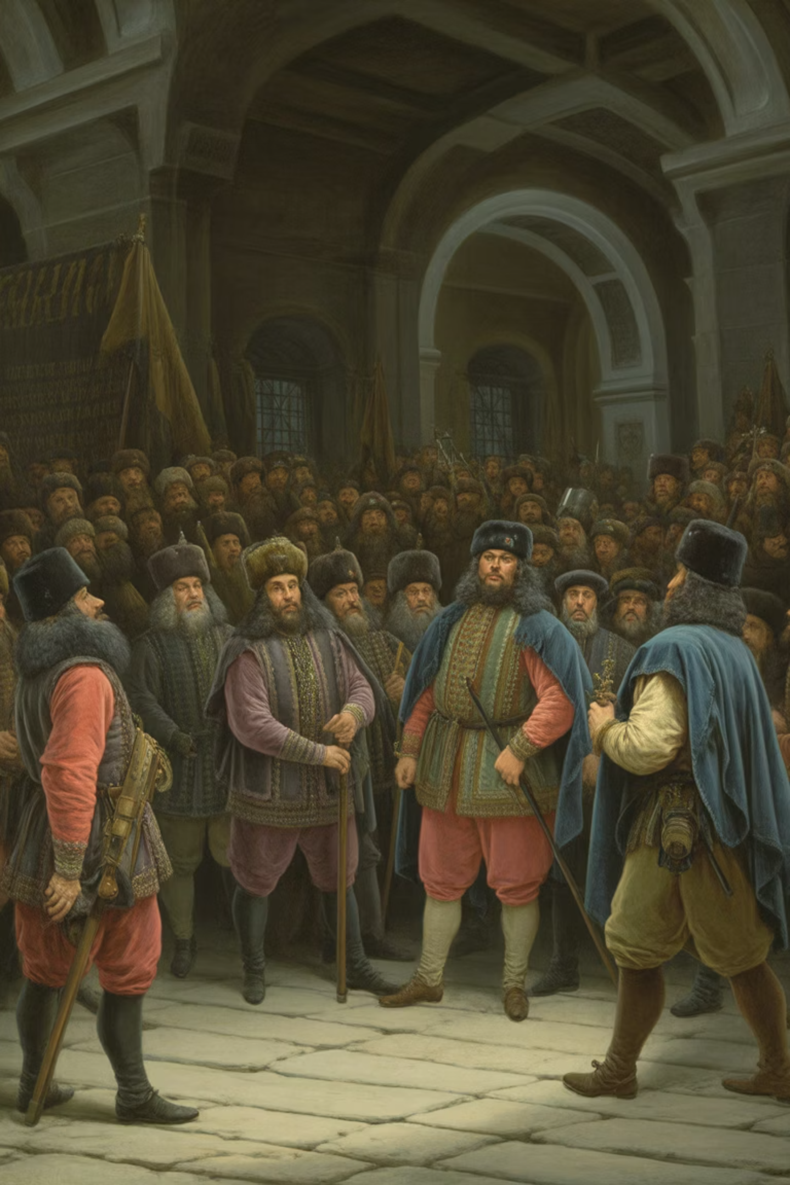
Переяславская рада и новый этап
Ключевые события:
1652–1653 гг.: Хмельницкий обратился к России за помощью
1654 г. — Переяславская рада: принятие казаков в российское подданство
Лето 1655 г.: Под контролем России — почти вся Беларусь, включая Вильно
Украинские казаки овладели юго-восточной Беларусью
Показачивание: создание Белорусского казацкого полка в Поднепровье

Slide 24
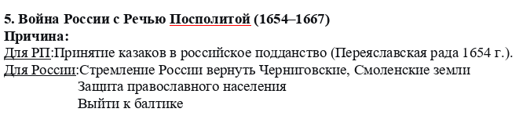
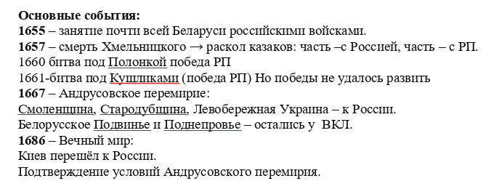

Slide 25
Андрусовское перемирие и Вечный мир
Ключевые события:
1657 г.: Смерть Хмельницкого — раскол казацкой Украины
Последствия:
Белорусские земли в руинах
Война превратилась в затяжной конфликт на территории Беларуси
Экономика в упадке
Численность населения сократилась вдвое
1667 г. — Андрусовское перемирие:
1686 г. — Вечный мир: окончательное утверждение итогов, передача Киева России
Смоленщина, Стародубщина, Левобережная Украина — за Россией
Белорусское Подвинье и Поднепровье — за ВКЛ

Slide 26
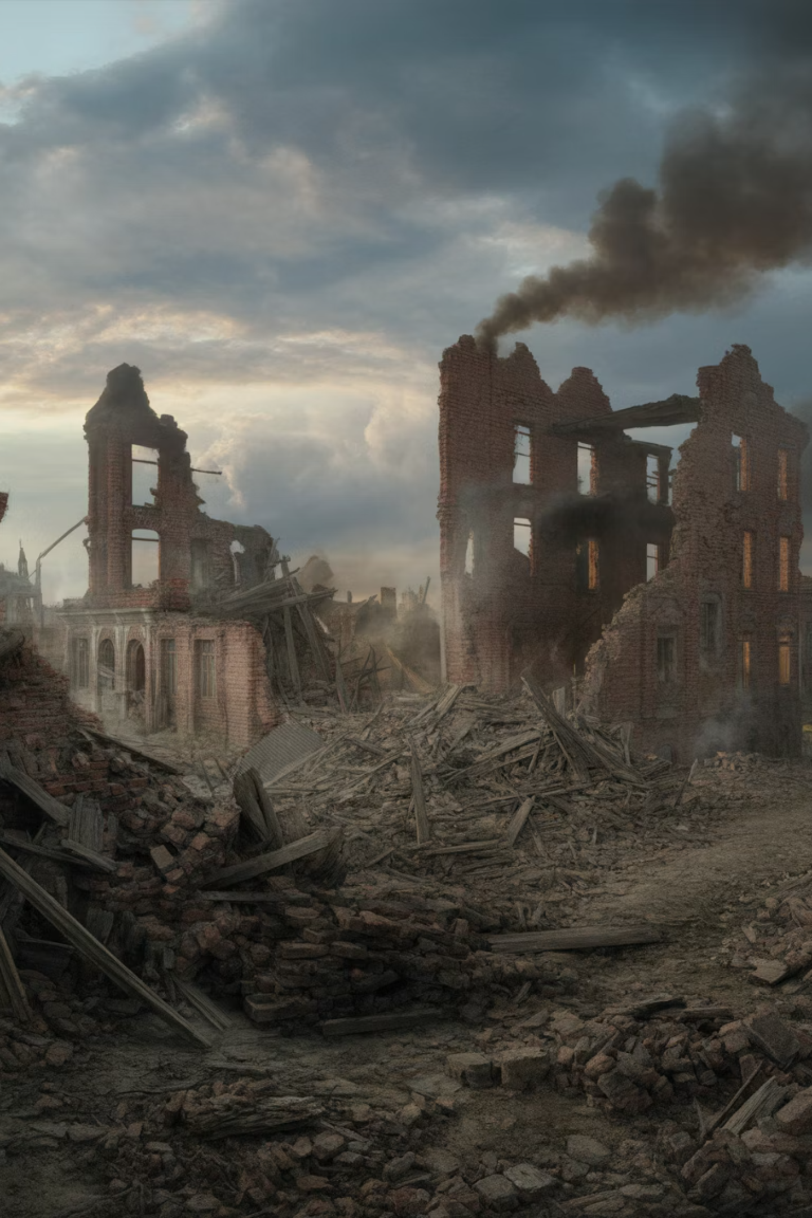
Итоги столетия конфликтов
Экономические:
Культурно-политические:
Полная разруха городов (Берестье, Пинск, Мозырь)
Усиление полонизации среди шляхты, мещанства, униатского духовенства
Кризис хозяйства
Сокращение населения в 2 раза (особенно Поднепровье, Подвинье)
Проникновение польской культуры во все сферы жизни
Усиление православного населения на востоке
Геополитические:
Формирование Речи Посполитой
Усиление позиций Швеции и России
Беларусь как арена военных действий

Slide 27
Ключевые выводы
Беларусь XVI–XVII вв. — объект и арена европейских войн
Ливонская война привела к созданию Речи Посполитой и изменила расстановку сил
Конфликты с Россией определили восточные границы ВКЛ
Казацкие войны вызваны социально-религиозным давлением
Последствия войн: демографическая катастрофа и полонизация
Вопросы для обсуждения:
Почему Беларусь стала ареной войн?
Какие последствия были самыми тяжёлыми?
Влияние войн на современную белорусскую идентичность?

Slide 28
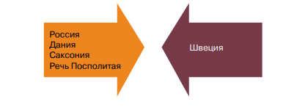
Северная война (1700–1721)
Участники:
Северный союз: Россия, Дания, Саксония, Речь Посполитая.
Противник: Швеция. Практически сразу в 1700 Россия стала терпеть поражение

Slide 29
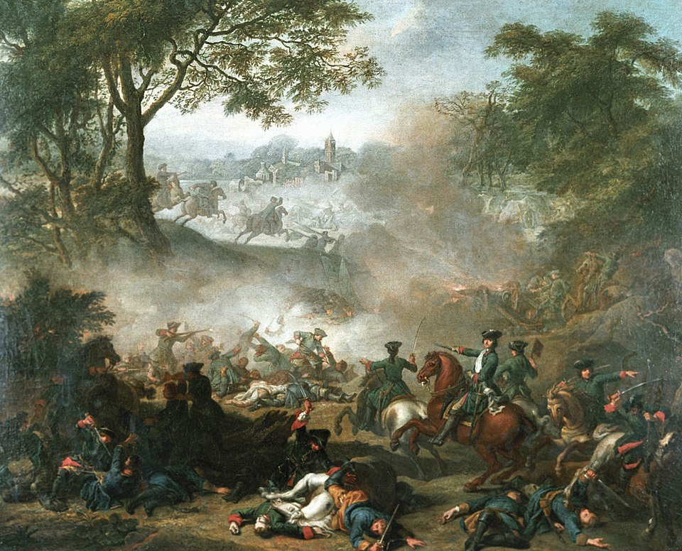
В условиях вторжения шведов магнаты и шляхта Речи Посполитой разделились на сторонников и противников Швеции.
В 1706 г. монарх Речи Посполитой Август II Сильный, потерпев поражение от шведов, отрекся от трона. Новым королем стал сторонник Швеции Станислав Лещинский, а Речь Посполитая формально стала союзницей шведов.
Однако смена власти привела к еще более глубокому кризису в стране, противники С. Лещинского сплотились вокруг российского императора Петра I.
Битва у Лесной 1708

Slide 30
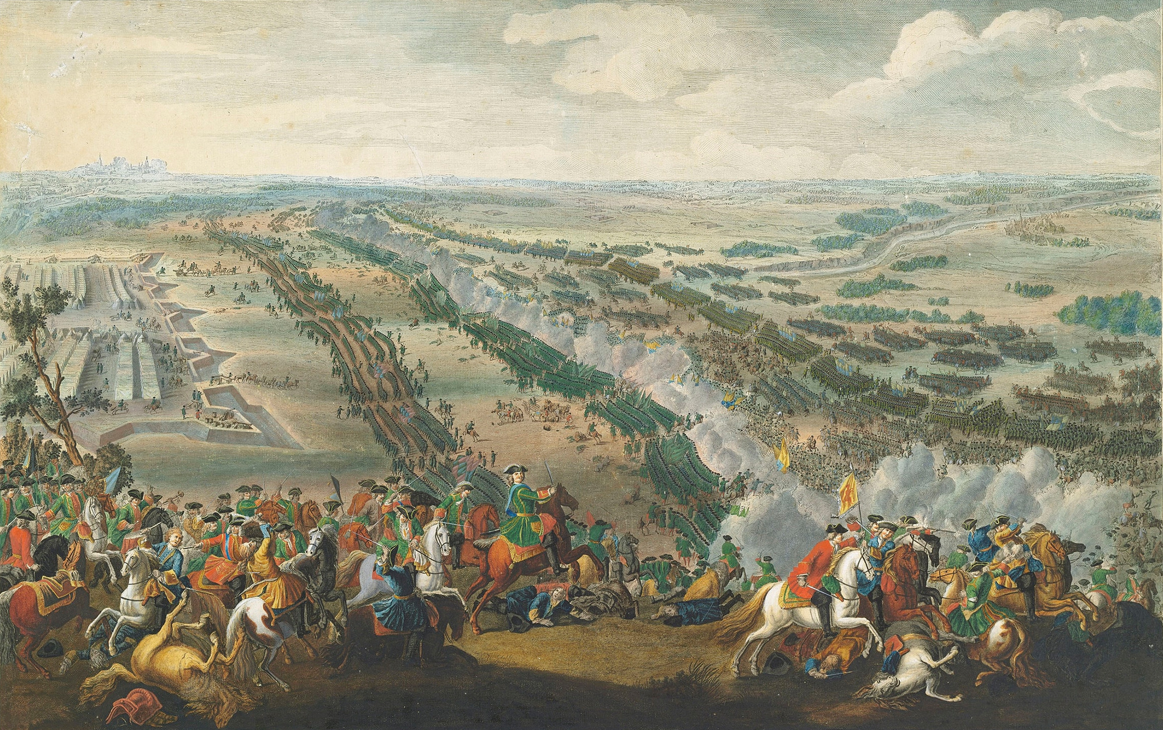
Основные события на территории Беларуси:
1701-1706 – вторжение шведов → занятие Гродно, продвижение на Вильно. Раскол в шляхте. Много за союз со Швецией
1706 – отречение Августа II, королём стал Станислав Лещинский.
1708 – битва под Головчином → шведы заняли Могилёв.
1708 – битва у д. Лесная → разгром шведского корпуса Левенгаупта.
1709 – Полтавская битва → перелом в войне.
1721 – Ништадтский мир:
Россия получила Эстляндию и Лифляндию → статус великой державы.
Швеция утратила гегемонию.
Речь Посполитую ослабела, попала в зависимость от России.
Полтавская битва 1709

Slide 31
Последствия для Беларуси:
Разрушение городов (Мир, Клецк, Несвиж, Гродно, Минск и др.).
Сокращение населения на треть.
Экономический упадок.

Slide 32
Таблица: Войны Речи Посполитой в XVII–XVIII вв
Дата | Противоборствующие стороны | Крупнейшие сражения | Мирный договор и его итоги
1600–1629 | Речь Посполитая vs Швеция | Кирхгольм (1605) | Альтмаркское перемирие (1629) – уступки Швеции
1609–1618 | Речь Посполитая vs Россия | Осада Смоленска, Москвы | Деулинское перемирие (1618) – территориальные приобретения
1632–1634 | Речь Посполитая vs Россия | Осада Смоленска | Поляновский мир (1634) – статус-кво
1654–1667 | Речь Посполитая vs Россия | Битвы на территории Беларуси | Андрусовское перемирие (1667) – раздел Украины
1700–1721 | Речь Посполитая (союзник России) vs Швеция | Лесная (1708), Полтава (1709) | Ништадтский мир (1721) – усиление России, ослабление Речи Посполитой

Slide 33
